Slide 1


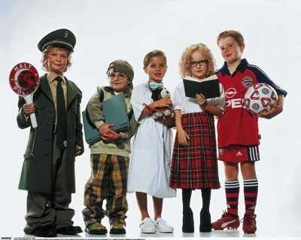
Кем быть?

Slide 2
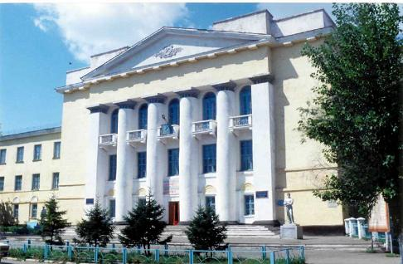
Щучинск қаласы,
Жоғары колледж
Высший колледж,
город Щучинск

Slide 3
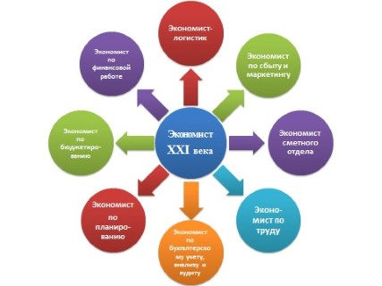

Slide 4

Специальность 0518000
«Учёт и аудит (по отраслям)»
Специальность 0516000
«Финансы (по отраслям)»

Slide 5

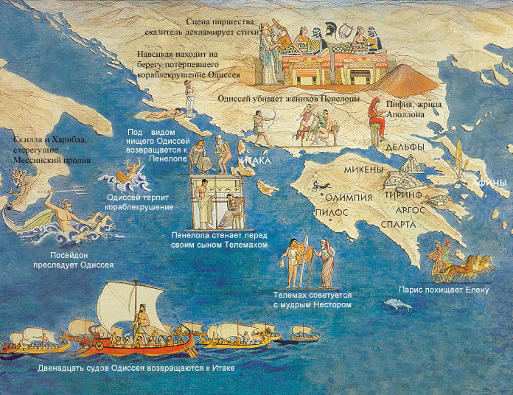
Понятие экономист появилось еще в Древней Греции. Оно характеризовало человека, который занимался домоводством. Он вел анализ домашнего хозяйства

Slide 6
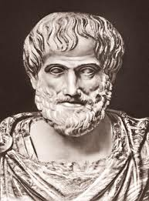
Самый первый экономист – Аристотель.
Он разработал теорию относительно полезности стоимости продукции и товарного обмена

Slide 7
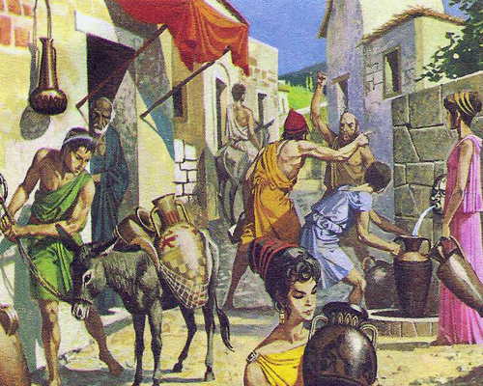
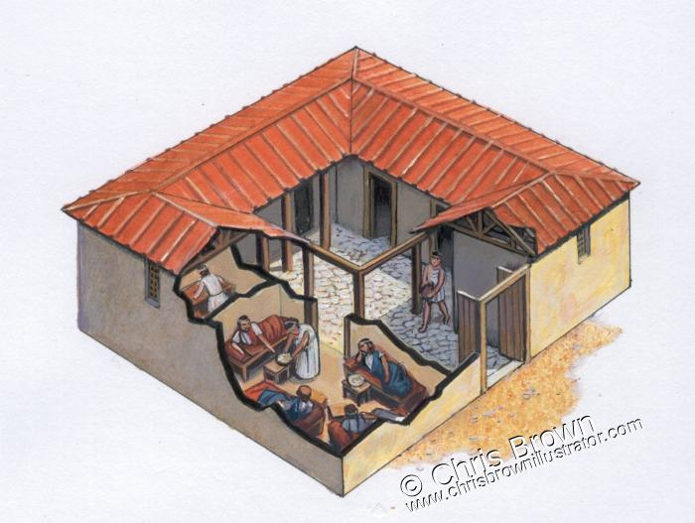
Эконо́мика (от греч. éikos — дом и nomos — закон, буквально — правила ведения хозяйства) — хозяйственная деятельность (производство, распределение, обмен и потребление товаров)

Slide 8

Экономист — это специалист в области планирования, исследования и управления финансово-хозяйственной деятельностью организации

Slide 9




Основная задача экономиста — грамотное распределение денежных потоков компании с целью обеспечения рентабельности производственной деятельности

Slide 10
0516000 «Қаржы(саласы бойынша)», мамандығы
біліктілігі 0516053 – Қаржы жұмысы бойынша экономист
Щучинск қаласы Жоғары колледжінде 2014 жылдан бері қаржылай жұмыстарда экономисттерді дайындау жұмыстары жүріп жатыр

Slide 11

Мамандығым
-
ҚАРЖЫГЕР
Мамандық таңдау деген – өзің айналысқың келетін жұмысты таңдау ғана емес, өзің аралысқың келетін ортаны да таңдау.
Өз ісінің нағыз маманы атануы үшін мамандығымызға деген деген махаббат керек. Себебі махаббатпен істелген жұмыс қана нәтиже бермек. Менің осы мамандығымды таңдауымның бір себебі, осы болса керек. Менің мамандығым – менің сүйікті ісім.
Әлемде өзі қаламайтын мамандық иесі болып жүрген қаншама адамдар бар, өз жұмысын жанымен сүйіп істейтін адамдардың да саны аз емес. Мамандық таңдаудан жаңылмай, өз өмірімнің бір кірпішін дұрыс қаладым деген ойға сенімдімін!

Slide 12

Қаржылай жұмыстар бойынша экономист – компанияны экономикалық қызметінің нәтижесіне жауапты маман. Оның саясатта, экономикада хабары болып, бәсекелестің айналымын біліп, капиталдың көбейту үшін ақшлай қормен басқару керек.

Slide 13

Қаржылай жұмыстардың экономисттерінен керегі көп емес –
қаржылай қаражатты салу өте ыңғайлы,
болған қаржылай мәселені талдап,
қорытындысын шығарып,
ұсыныстарын енгізіп,
жоспарлаудың үрдісін дұрыс шығару және нәтижелерге қол жеткізу

Slide 14
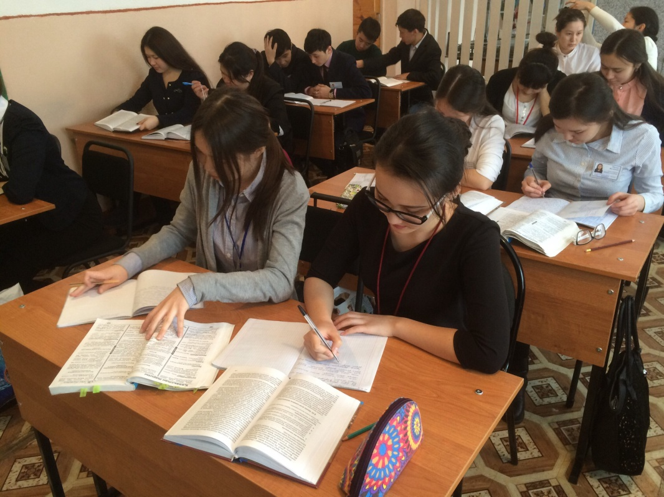
Оқу үрдісі кезінде студенттердің үйренуі:
Экономика мен статистика;
Акша,қаржы және несие;
Ұйым қызметінің экономикалық және қаржылай нәтижесі;
Қаржылай есеп;
Салық және салық салу,т.б мамандықтар

Slide 15


Түлектердің төмендегідей жұмыстармен жұмыс жасалуы мүмкін:
экономисттердің көмекшілері,
жоспарлы бөлімшелердің қызметкерлері,
қаржылай кеңесші,
сауда банктерінің менеджері

Slide 16
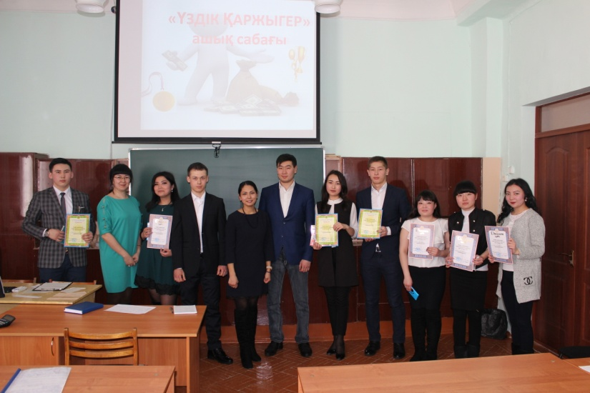
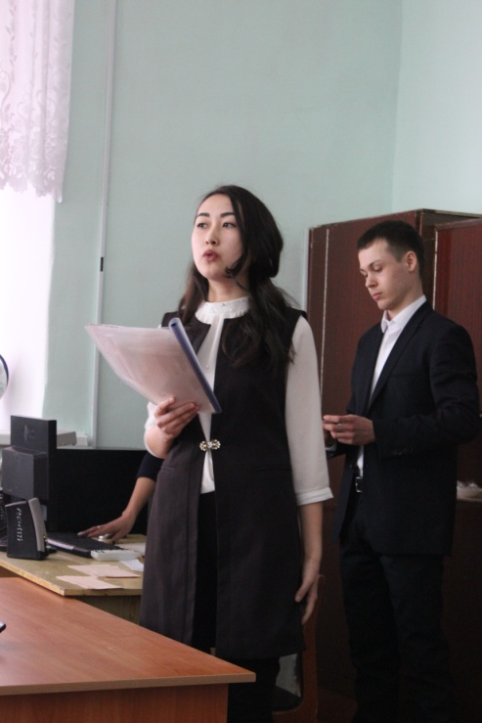
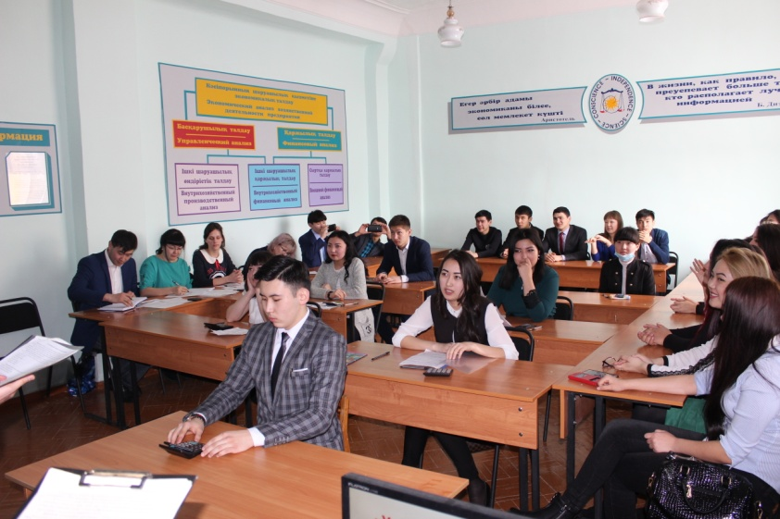
Барлығына біздің оқу орнымызға келіп, «Қаржы» мамандығына оқуға түсіп үйрене аласыз

Slide 17

специальность 0518000
«Учёт и аудит (по отраслям)»
квалификация 0518033
«Экономист-бухгалтер»
В Высшем колледже города Щучинска обучением экономистов-бухгалтеров занимаются
с 1948 года

Slide 18
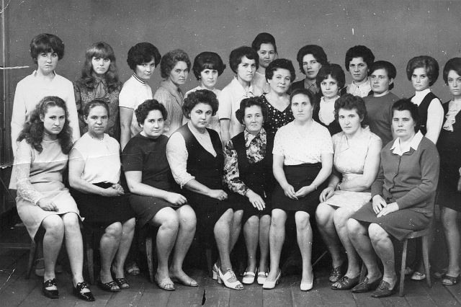
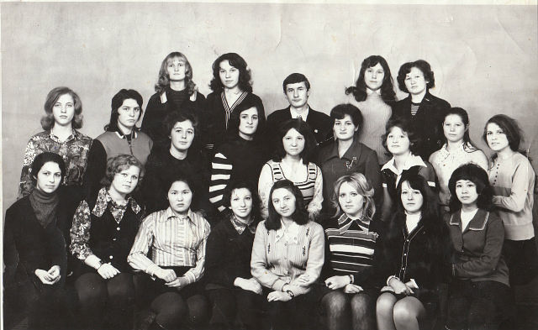
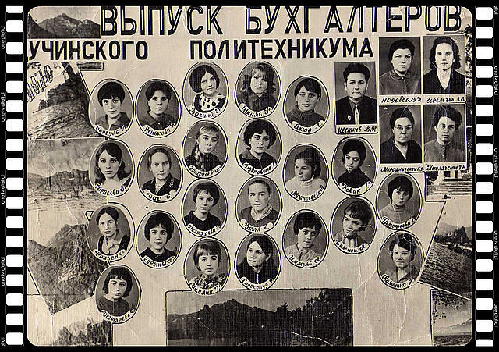
выпуск 1974 года
выпуск 1977 года
выпуск 1970 года

Slide 19

Бухгалтер – это своеобразный контролер всей финансовой деятельности организации. Человек способный создать оптимальные комбинации материальных затрат с целью получения наибольшей выгоды.

Slide 20
Личностные качества бухгалтера:
аналитические способности;
внимательность;
плановость работы;
оперативность;
устойчивость к работе;
стрессоустойчивость;
обучаемость

Slide 21
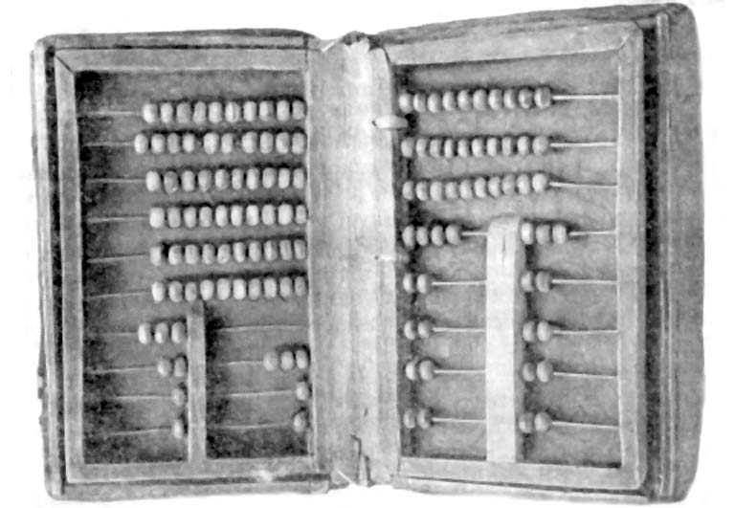
Если раньше рабочее место бухгалтера
было оснащено конторскими счетами, ...

Slide 22
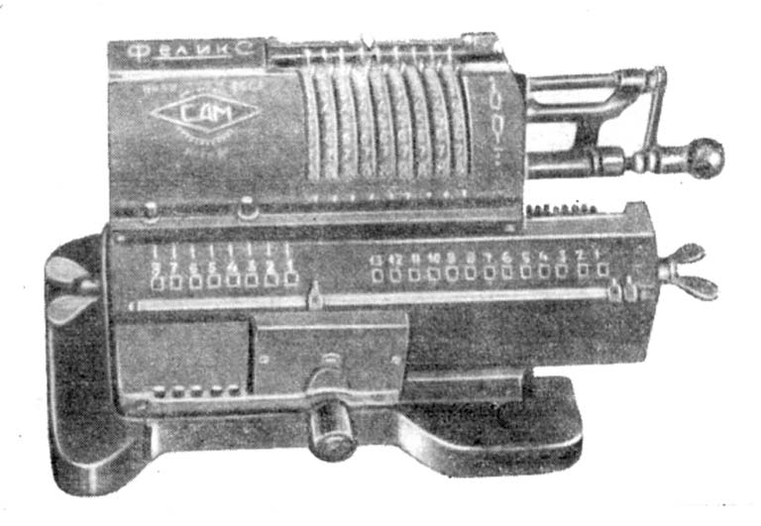
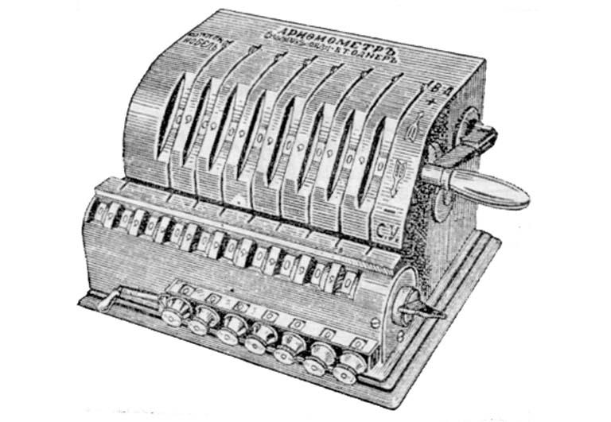
... и арифмометрами...

Slide 23


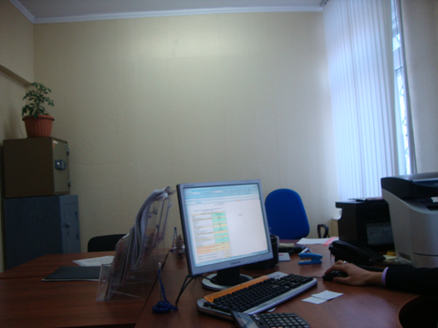
… то сегодня трудно представить себе бухгалтерию без высокопроизводительных компьютеров и другой оргтехники

Slide 24
Служебная лестница
Бухгалтер
Старший бухгалтер
Руководитель отдела
Главный бухгалтер

Slide 25
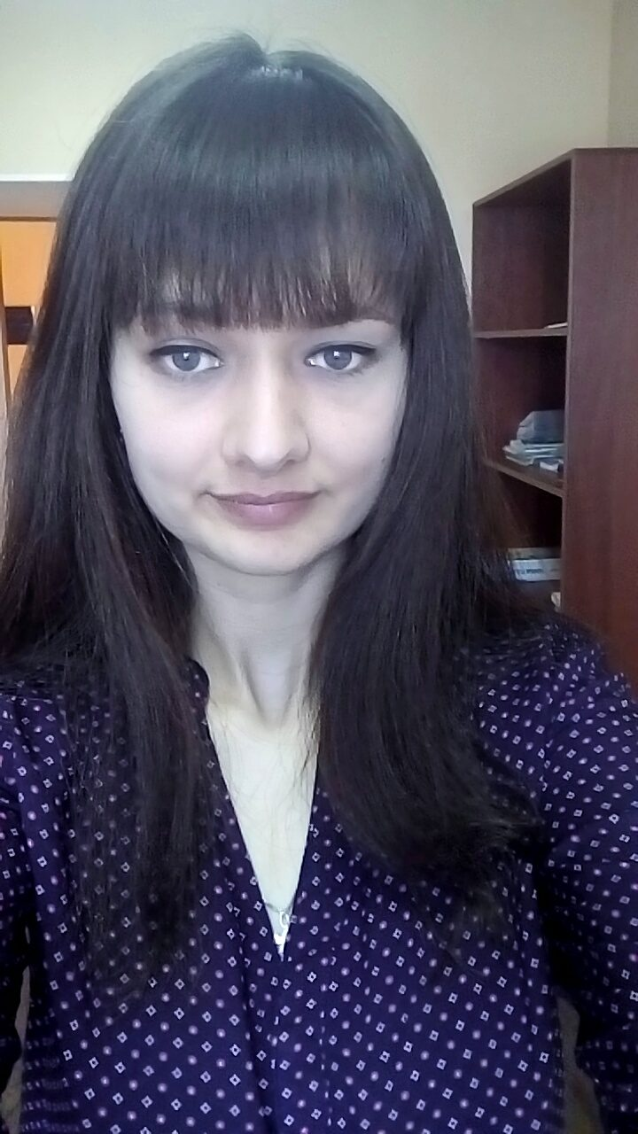
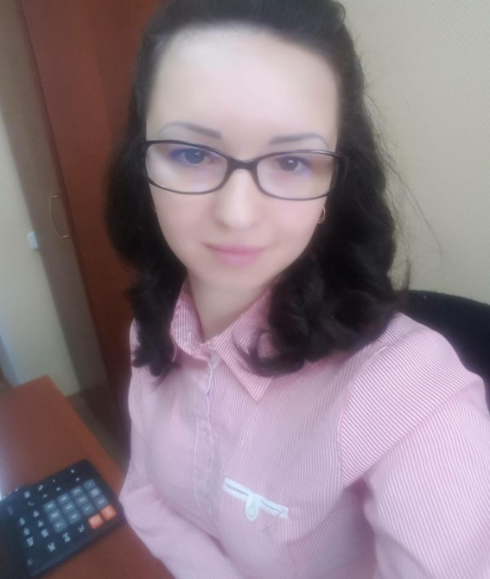
Рогачева Светлана
Выпуск 2013 года
ТОО Макинский элеватор, бухгалтер
оперативного учета
Яловенко Виктория
выпуск 2015 года
ТОО Макинский элеватор,
Старший инспектор
отдела кадров
экономиста,
бухгалтера,
главного бухгалтера
на предприятиях и в организациях различных отраслей народнохозяйственного комплекса
Выпускник
может работать в качестве:

Slide 26
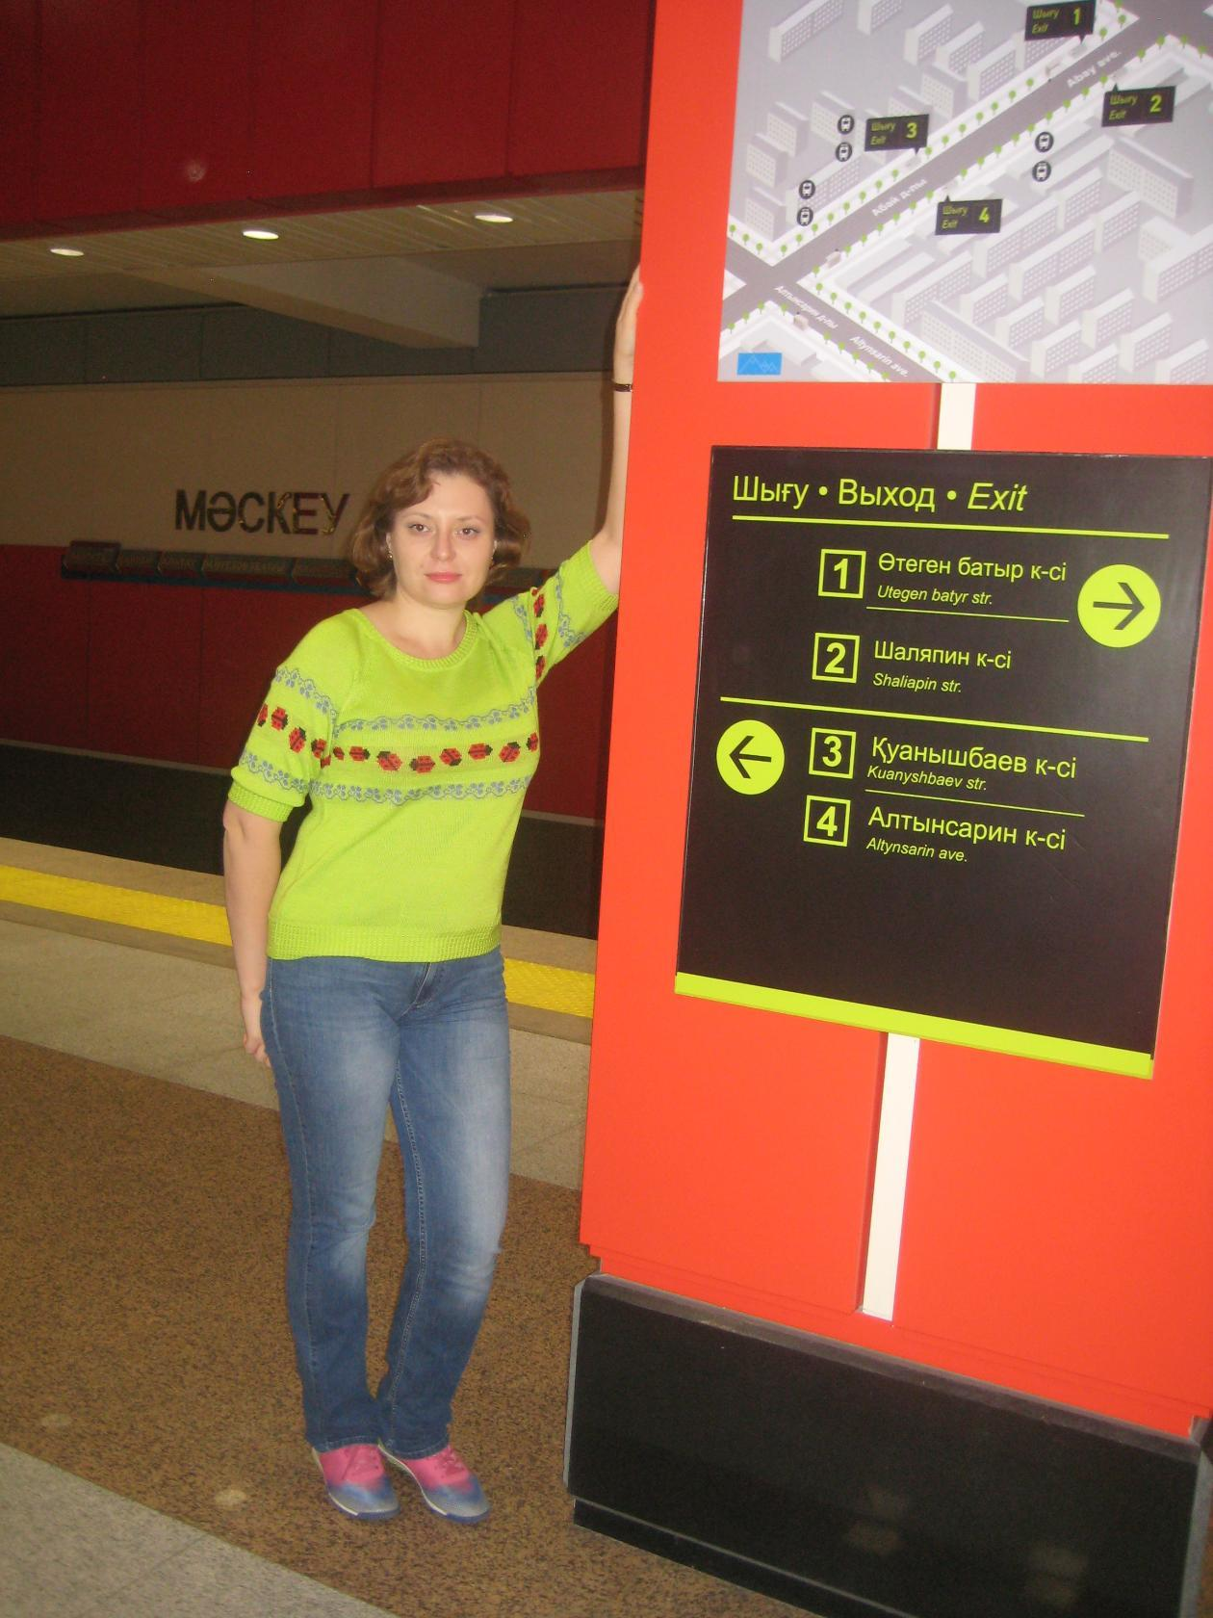

Глубокое понимание профессиональных дисциплин в сочетании с практическими навыками обеспечивает высокую квалификацию бухгалтера
Пинкевич Татьяна
Выпуск 1997года,
ТОО Центральный дом бухгалтера, г.Алматы
преподаватель

Slide 27
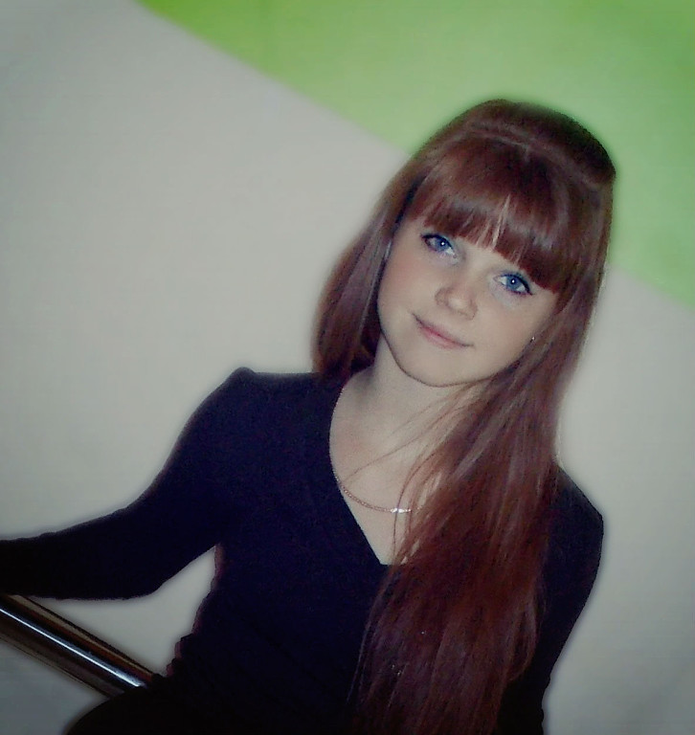
Опытный бухгалтер всегда сможет успешно работать в должности экономиста, аналитика, банкира и финансиста
Тетеря Екатерина
Выпуск 2015,
Отдел образования Бурабайского района, бухгалтер расчетной группы

Slide 28
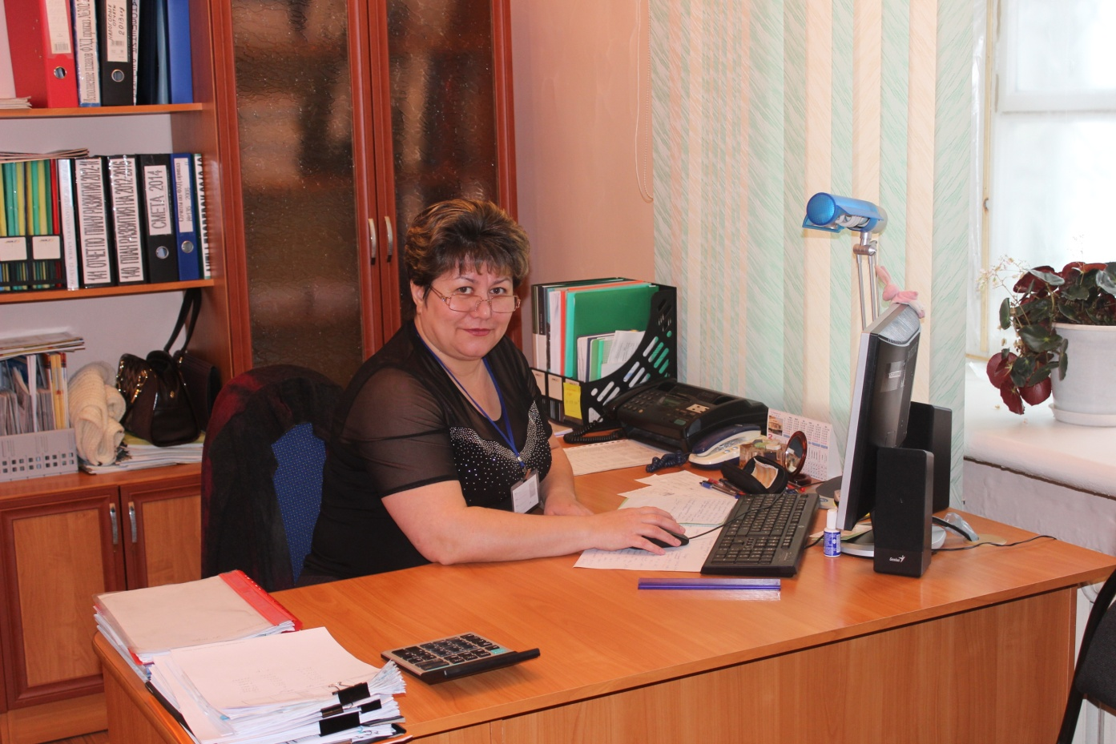
Байер Валентина Кирилловна, выпускница 1994 года,
главный бухгалтер Высшего колледжа, город Щучинск
Работа бухгалтера вовсе не ограничивается миром активов, пассивов, проводок и балансов. Настоящий профессионал обязан ориентироваться во всем, что имеет отношение к деятельности организации, в которой он трудится, интересоваться экономикой, политикой, отслеживать изменения в законодательстве и постоянно повышать свою квалификацию

Slide 29
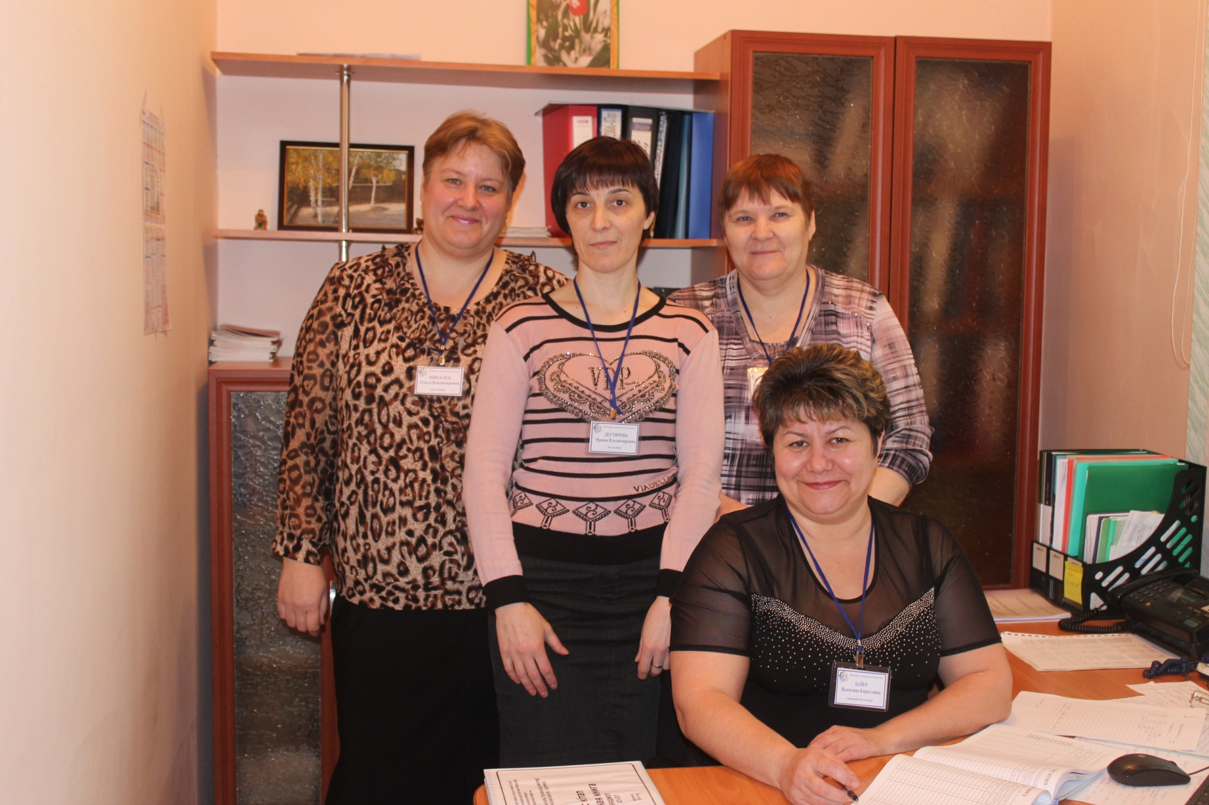
Все работники бухгалтерии Высшего колледжа являются выпускницами нашего учебного заведения

Slide 30



Студенческие будни

Slide 31
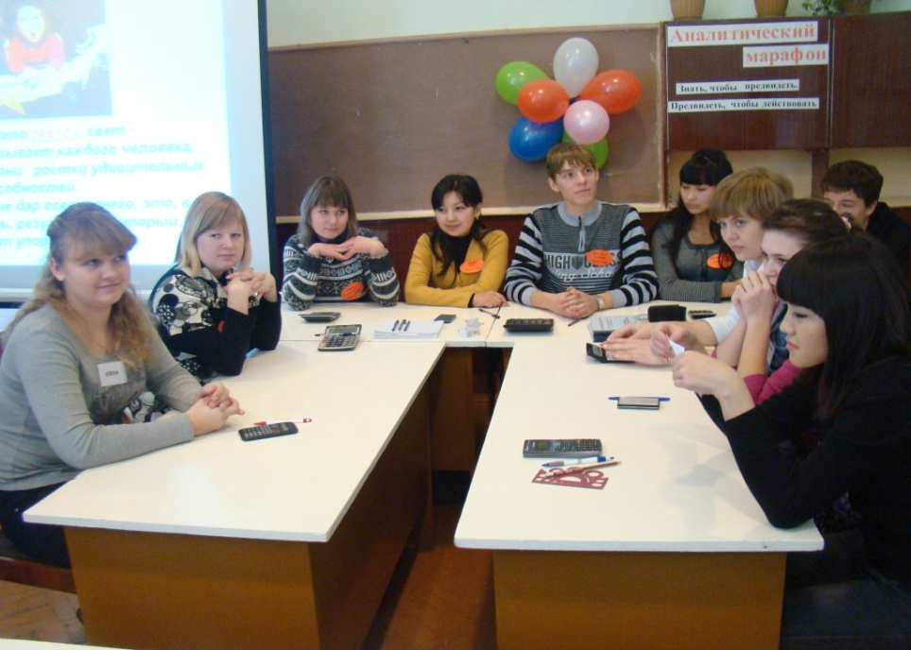
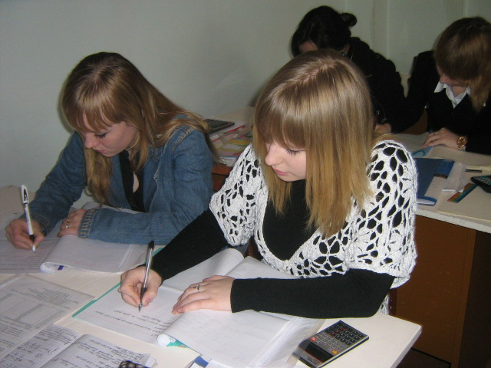
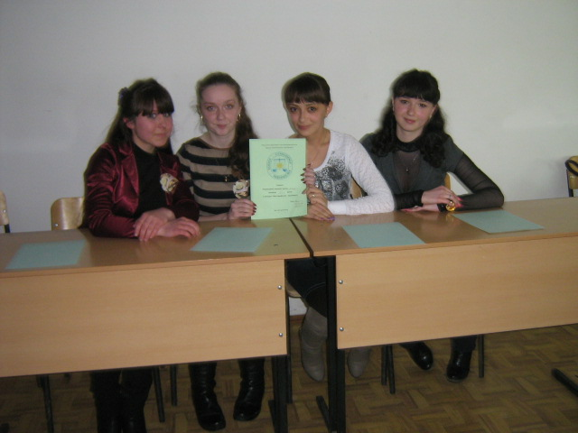
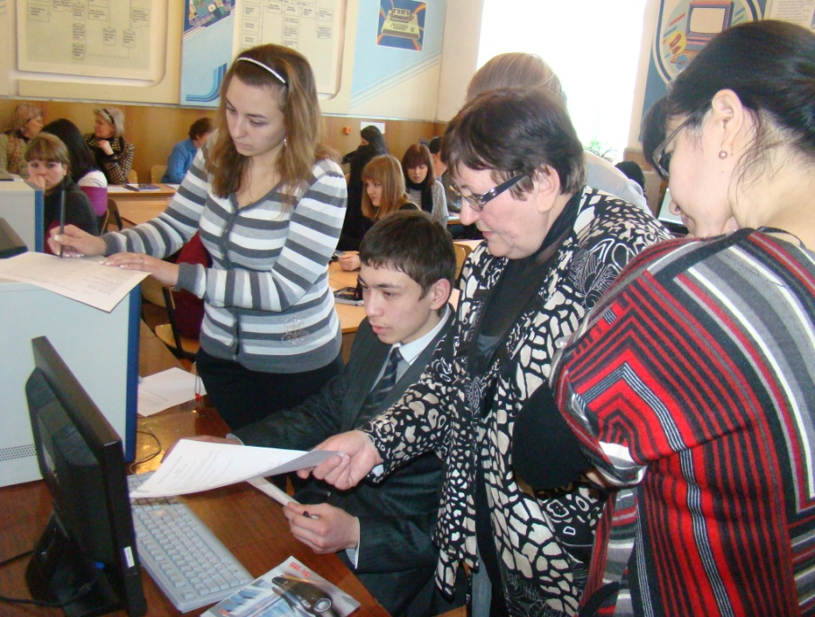
Наши выпускники (2011, 2012 и 2013 годы) во время учёбы в Высшем колледже

Slide 32
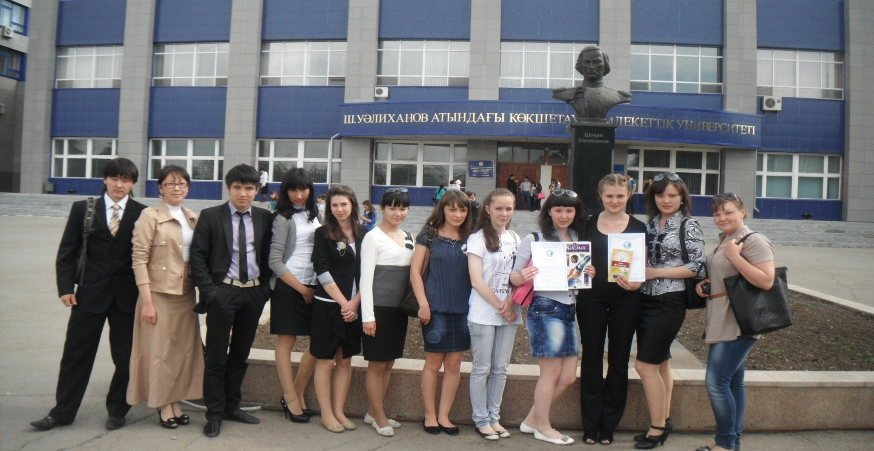
Участники областного конкурса
научно-исследовательских проектов
«Инновационное образование – путь к успешному и стабильному развитию» среди студентов технического и профессионального образования в городе Кокшетау в Государственном университете имени Ш. Уалиханова.
По результатам работы секции «Экономики и финансов»
Рожковская Яна была награждена дипломом 2 степени (2012 год)

Slide 33
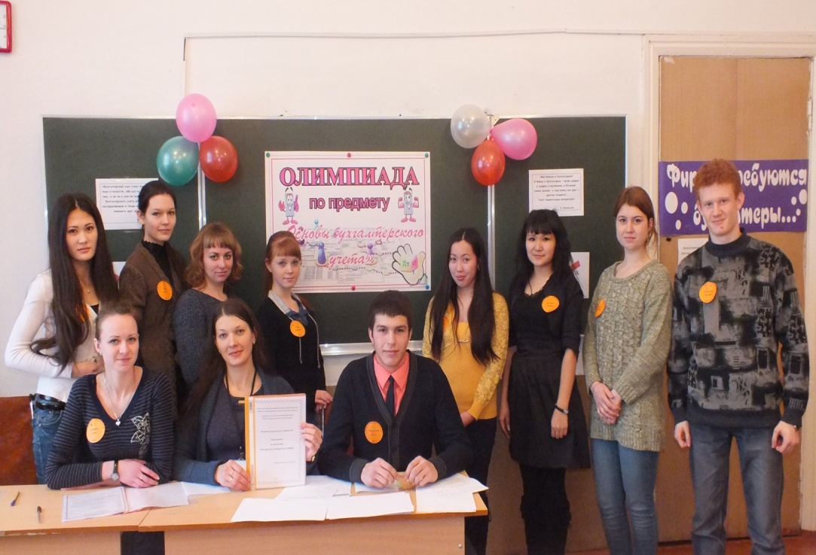
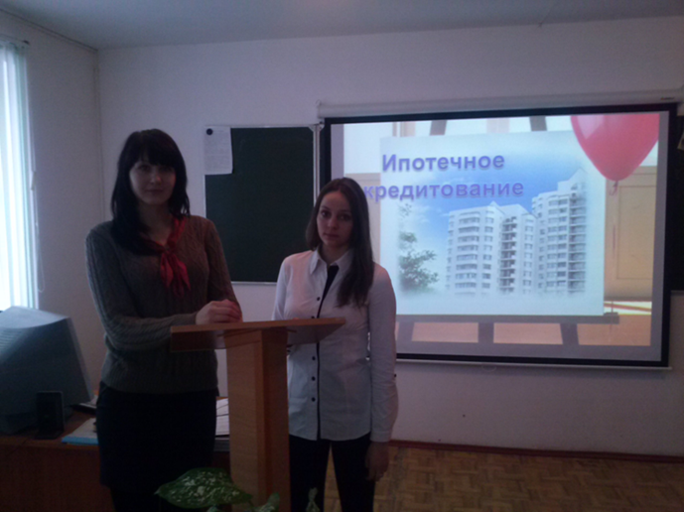
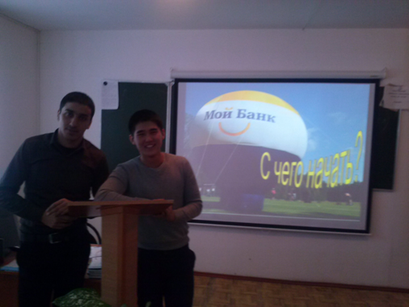
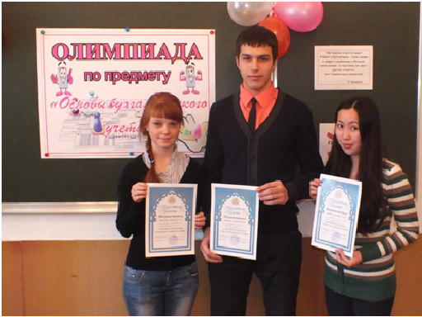
Студенты групп У-21Д и Ф-31Д (2013-2014 учебный год)

Slide 34
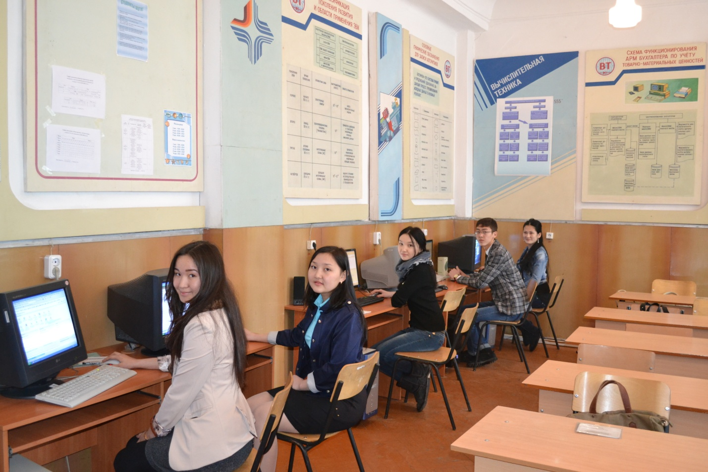
Студенты группы У-31Д (2014 год) на занятии учебной практики, по результатам которой присваивается рабочая профессия «Оператор ПК со знанием программы 1С:Бухгалтерия»

Slide 35
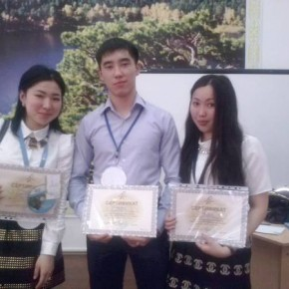
Команда «Экономикс» в составе
Мукановой Аягоз, Бралинова Даната и Дюсембаевой Мируэрт -
призёр региональной олимпиады по «Экономике» среди студентов колледжей Акмолинской области
в городе Кокшетау - 2014 год

Slide 36
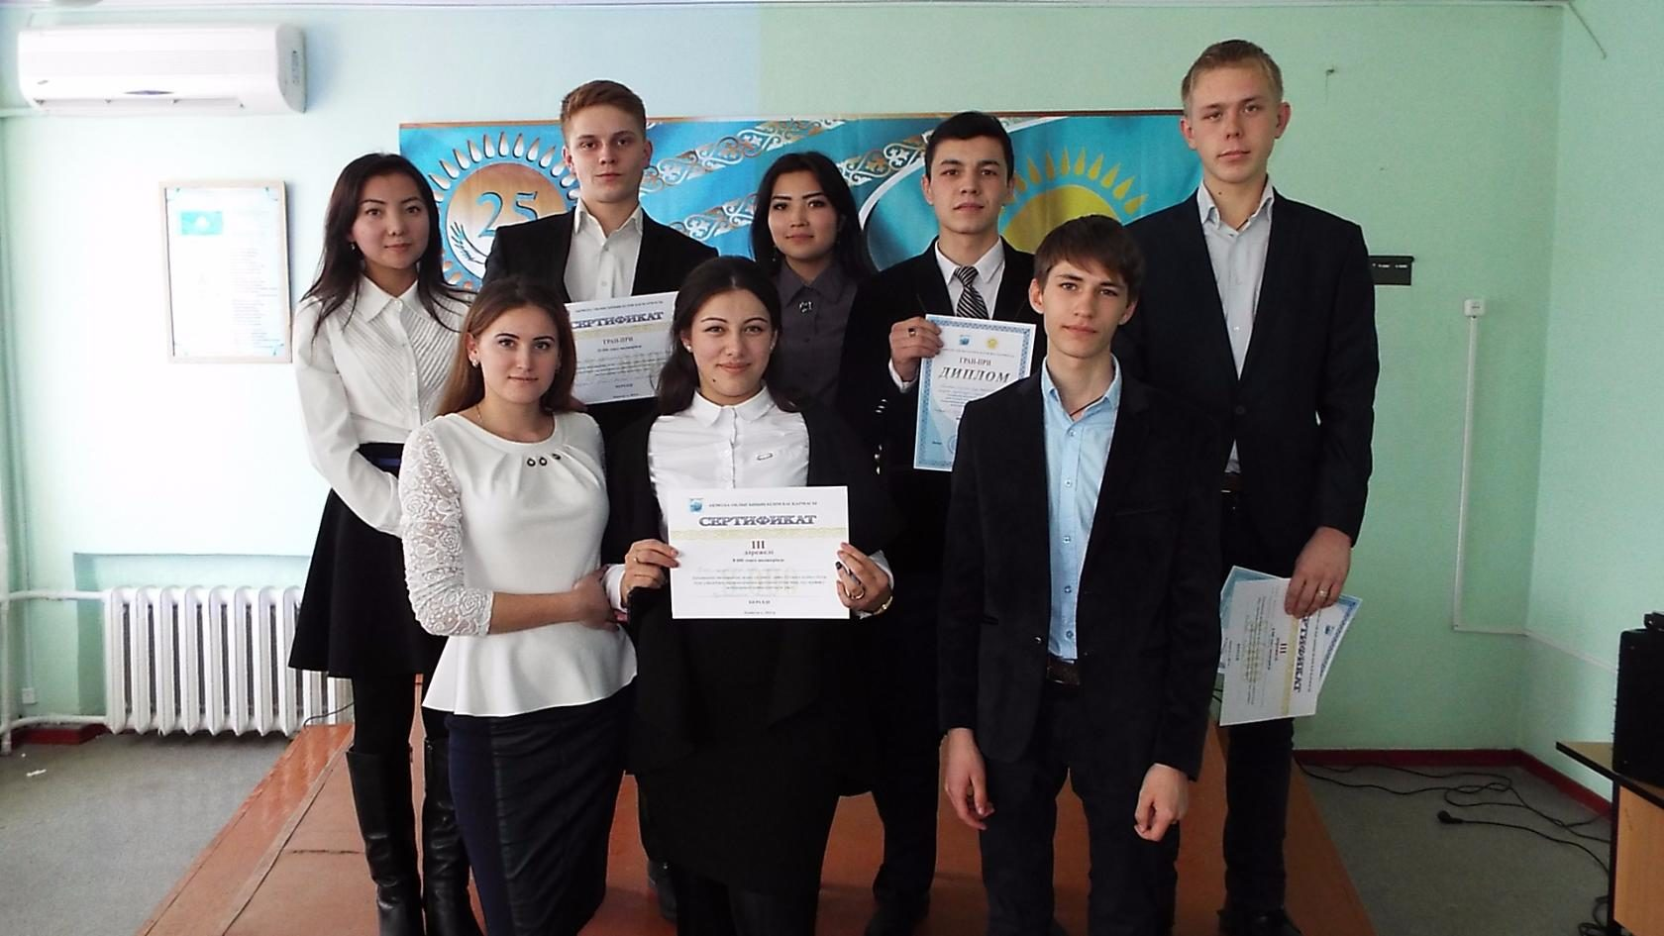
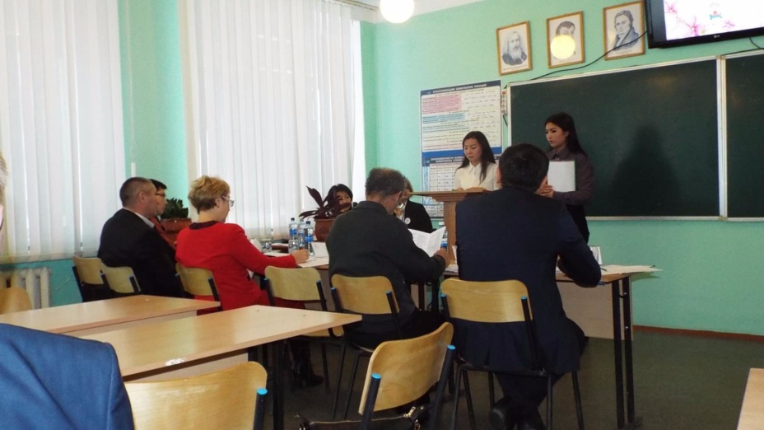
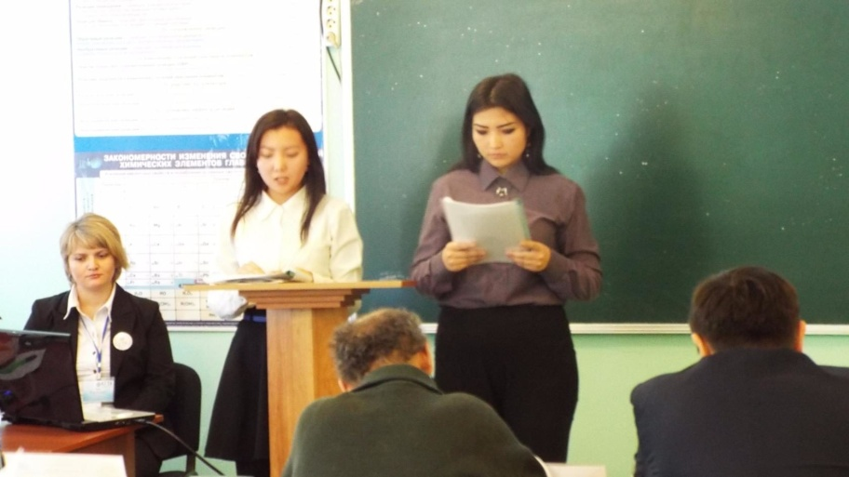
Областной конкурс студенческих научных проектов
в городе Кокшетау, 2016 год
Нурхан Риза, Дюсембаева Нурай

Slide 37
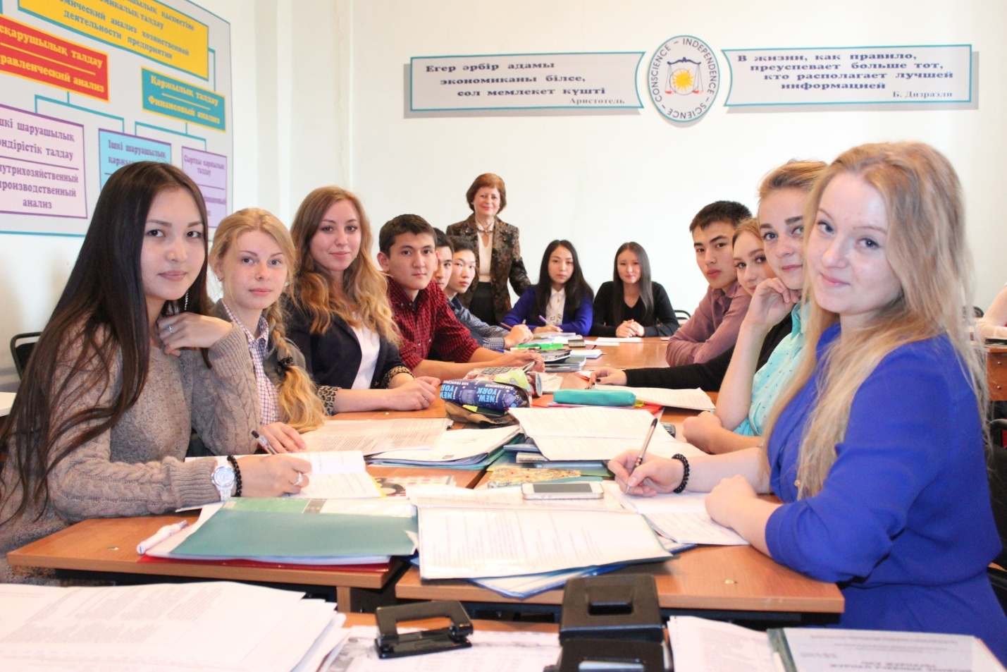
Студенты группы У-31Д на уроке по учебной дисциплине «Экономический анализ» –
2015 год

Slide 38
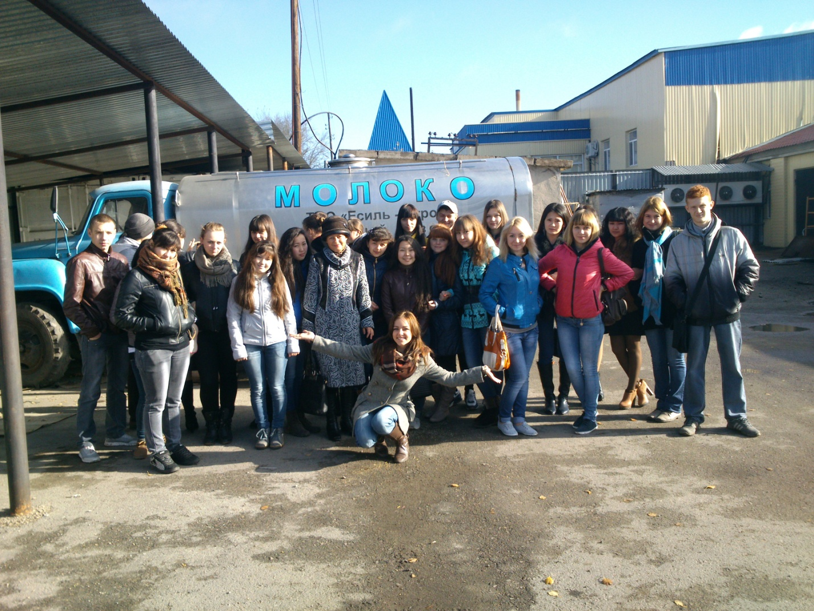
Студенты группы У-21Д на экскурсии в ТОО «Есиль-Агро»
(2013-2014 учебный год)

Slide 39
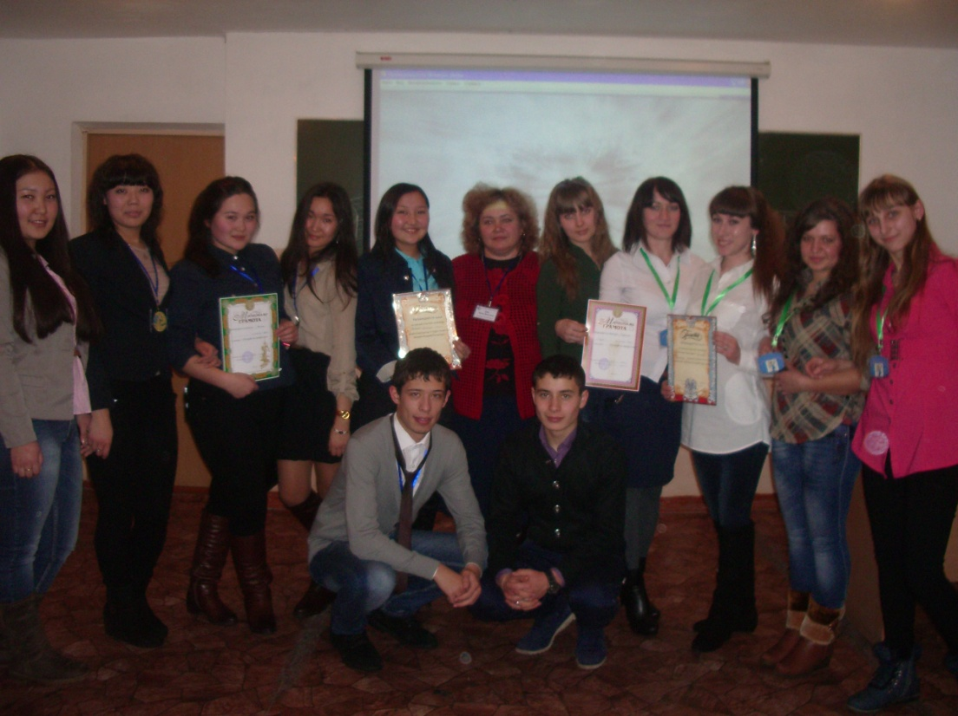
Участники конкурса «Лучший по профессии» по специальности «Учёт и аудит» (2013-2014 учебный год)

Slide 40
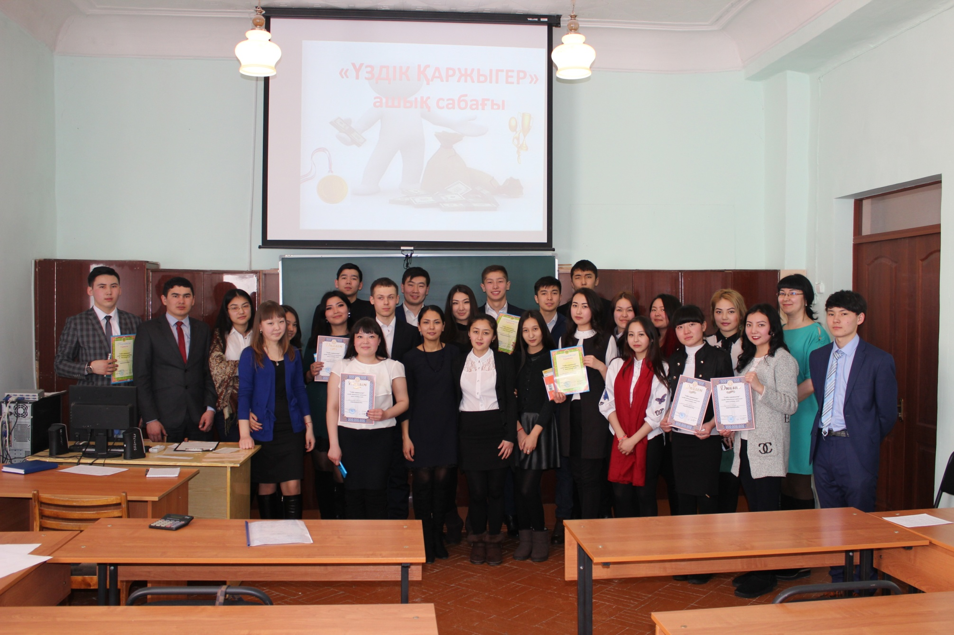
Участники конкурса «Лучший Финансист» по специальности «Финансы»
(2016-2017 учебный год)

Slide 41
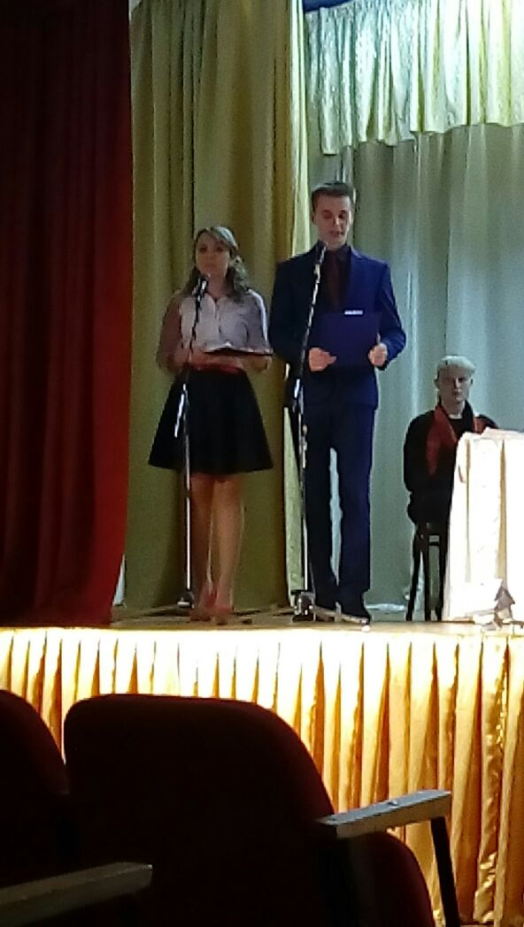
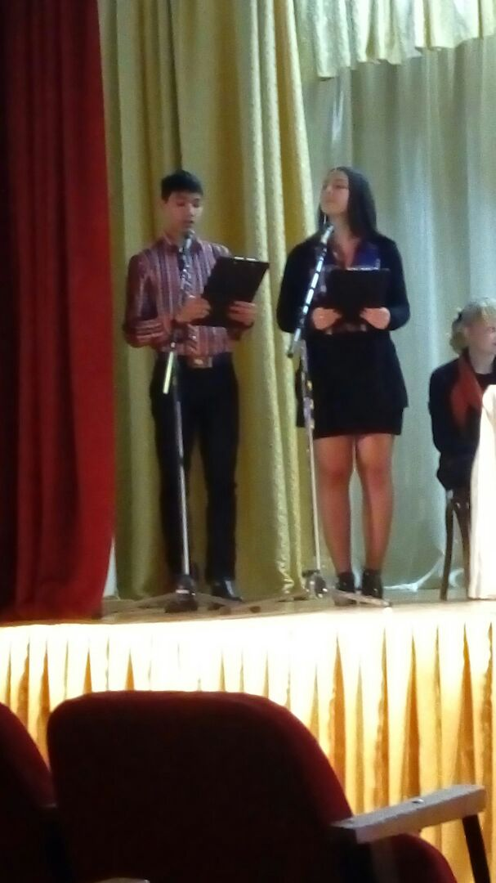
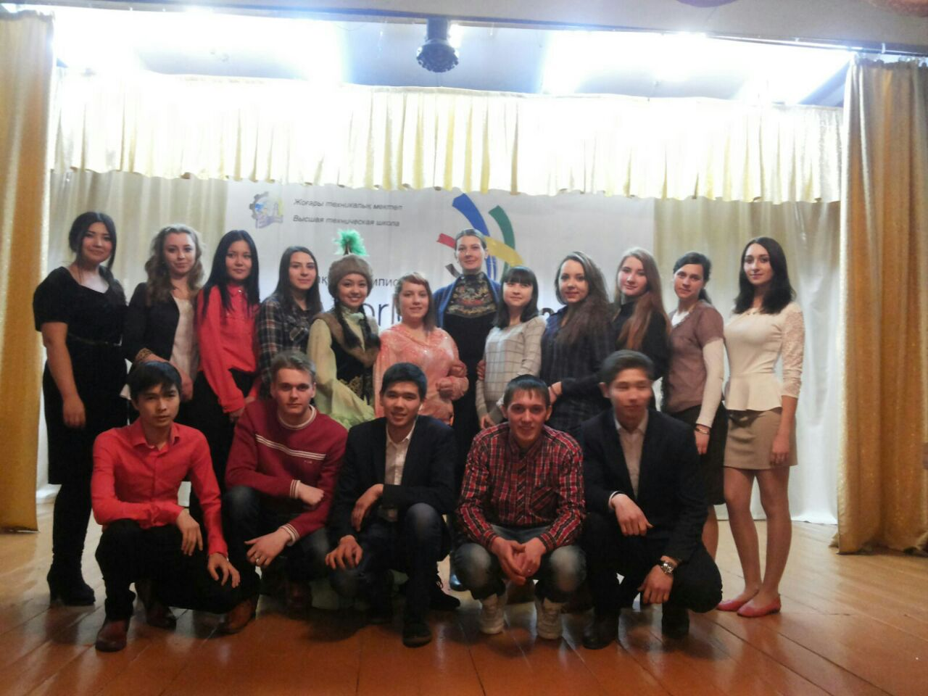
Открытое мероприятие
«Путешествие в страну экономика»

Slide 42
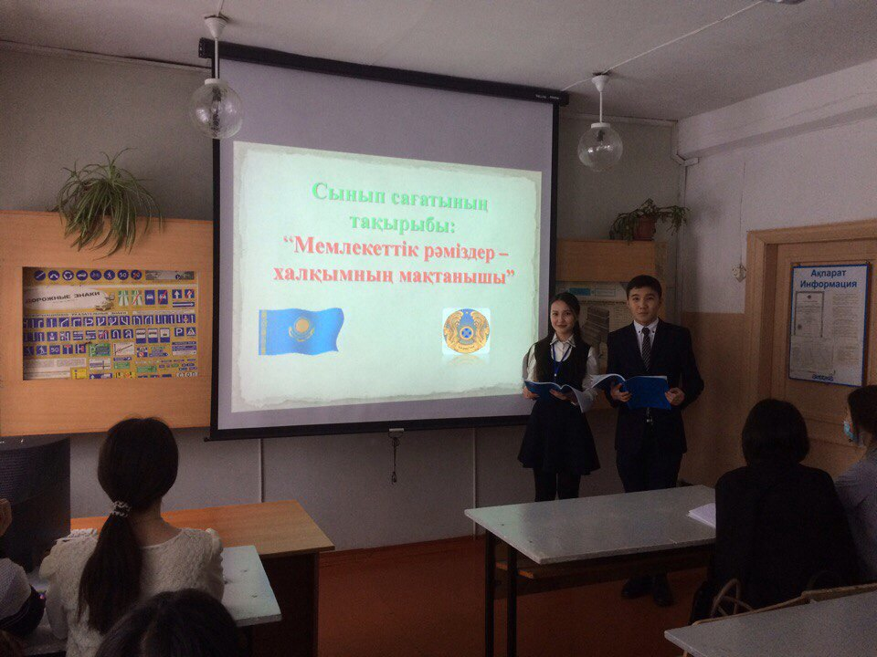
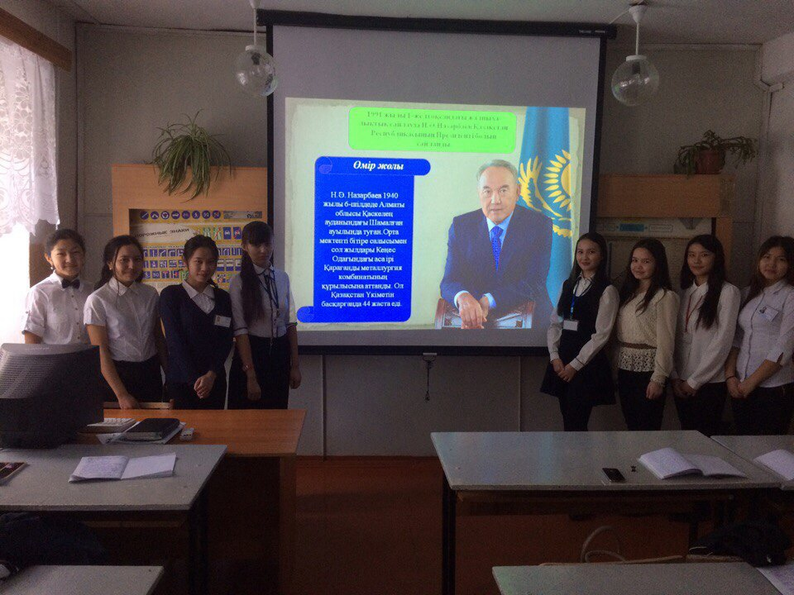
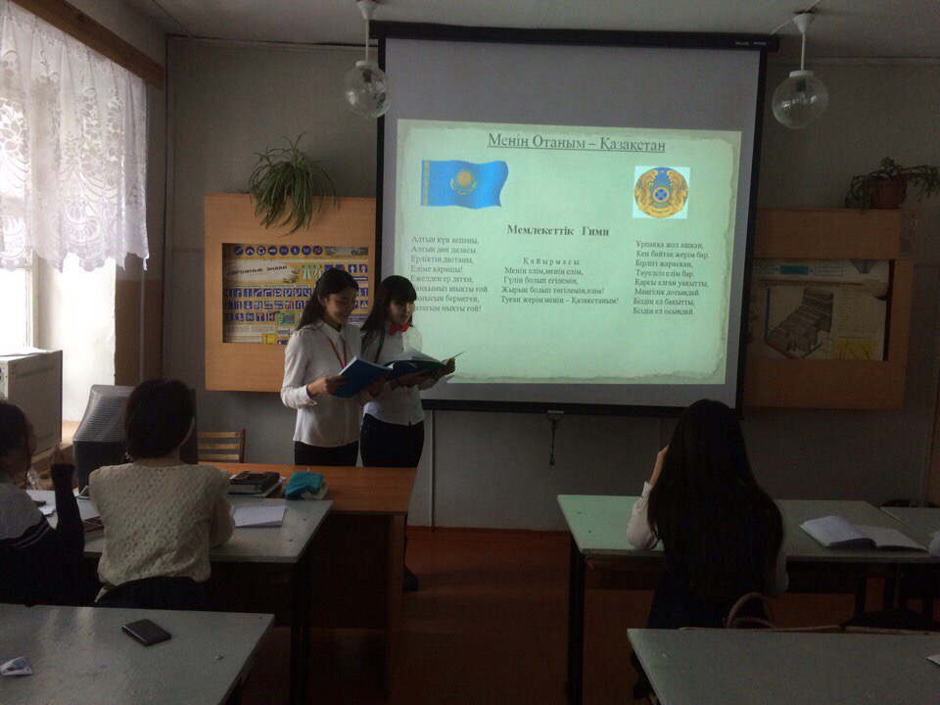
Открытое мероприятие
в группе Ф-21, посвященное 25-летию Независимости Республики Казахстан

Slide 43
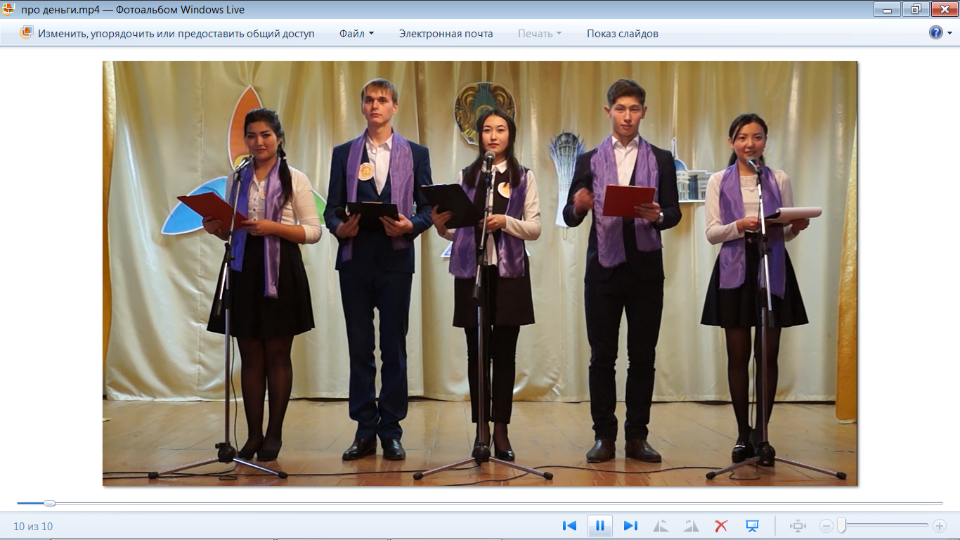
Выступление студентов групп Ф-31 и У-31Д
на мероприятии «Номиналы высокого искусства», посвящённого
25-летию Независимости Республики Казахстан – 2016 год

Slide 44
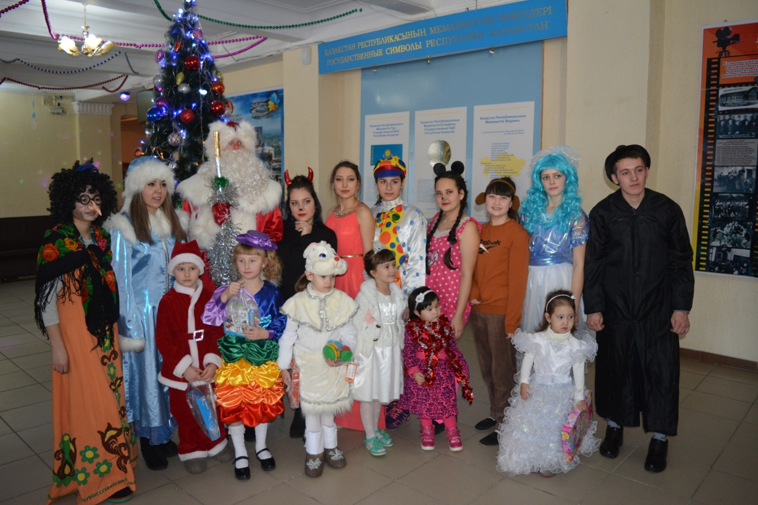
Новогодний утренник
Участники – студенты группы У-31д и У-11д

Slide 45

Наши выпускники

Slide 46

Горященко Ирина
выпуск 2005 года
ТОО Азия-Центр, г.Кокшетау
Главный бухгалтер

Slide 47

Потапенко Юлия
выпуск 2013 года
ТОО «Арго-Плюс»
Бухгалтер-оператор

Slide 48

Коломиец Людмила
выпуск 2015 года
ТОО «Бурабай Континет Сервис»
Бухгалтер-кассир

Slide 49

Бесчетнова Анастасия
выпуск 2016 года
ИП «Сулейменова С.Е.»
Бухгалтер

Slide 50

«Хочется сказать слова благодарности всем преподавателям Щучинского Технического Коллежа (Высший колледж, город Щучинск). Закончила я его в 2002 г. До сих пор вспоминаю время обучения в этих стенах с улыбкой и благодарностью. Много было встреч, трудностей, радостей, успехов и неудач. Положительное впечатление о нем, о педагогическом составе, об однокурсниках я несу до сих пор. В ЩТК можно получить прекрасное образование. Здесь самые отзывчивые преподаватели, которые прививают интерес к предметам, поэтому сидеть на парах совсем не в тягость. Я очень рада, что училась в этом колледже, он лучший! Желаю всему преподавательскому составу доброго здоровья и дальнейших творческих успехов. И пусть в стенах колледжа будет всегда царить уютная, дающая желание учиться атмосфера!»
Надежда Горяева (Ерёменко)
Ерёменко Надежда
выпуск 2002 года
ОТП Банк, управляющий офисом
Российская Федерация

Slide 51

«Щучинский технический колледж,
ныне Высший колледж г.Щучинска –
образцовое учебное заведение с богатой историей. Квалифицированный преподавательский состав, обширная материально-техническая база, современное оборудование позволяют получить высокую степень компетентности выпускников колледжа»
Ехласова Жанар
Ехласова Жанар
выпуск 2011 года
И.о. руководителя финансового обеспечения департамента государственного имущества и приватизации г.Астаны

Slide 52

Интернациональной эмблемой всех экономических работников признан
герб бухгалтеров

Slide 53
На нём изображены солнце, весы, кривая Бернулли и начертаны слова:
«Наука, доверие, независимость»

Slide 54
Солнце означает, что бухгалтерский учёт освещает хозяйственную деятельность
Весы – это знак баланса, основной формы финансовой (бухгалтерской) отчётности организации
Кривая Бернулли подчёркивает, что учёт, однажды возникнув, будет существовать вечно

Slide 55
Добро пожаловать, Абитуриент !

